Slide 1
Projektmanagement
DHBW Angewandte Informatik 5. Halbjahr
Projektdefinition
A
u
t
o
E
x
c
e
l
l
e
n
c
e
i
n
m
a
t
i
o
n
&
D
r
i
v
e
s
:
S
i
e
m
e
n
s

Slide 2
Projektdefinition
Inhalt
Festlegung des Projektziels
Wirtschaftlichkeitsbetrachtung
Projektorganisation
Prozessorganisation

Slide 3
Projektdefinition
Festlegung des Projektziels (1)
Projektauftrag – schriftlich
  Name des Projekts
  Kurzbeschreibung des Vorhabens
  Identifikationsbegriff
  Projektleiter, Teilprojektleiter
  Unterauftragnehmer
  Geplanter Personalaufwand
  Einsatzmittelkosten
  Meilensteine
  Fertigstellungstermine
  Risikobetrachtung
  Unterschriften Auftraggeber
  Unterschriften Auftragnehmer
Notes:
Der Projektauftrag wird üblicherweise in jeder Organisationseinheit als Formular zur Verfügung gestellt.

Slide 4
Projektdefinition
Festlegung des Projektziels (2)
Unterauftragsvergabe
  Detaillierte Beschreibung des Unterauftrags
  Fachliche und zeitliche Schnittstellen
  Verantwortliche Organisationseinheit
  Aufwands- und Kostenplanwerte
  Kontrollzwischentermine
  Übergabetermine
  Qualitätsangaben
  Genehmigungsunterschriften

Slide 5
Projektdefinition
Festlegung des Projektziels (3)
Vertragsprüfung
Vertragsformen
  Kundenvertrag
    Einmalige Leistung für einen externen Auftraggeber
  Rahmenvertrag
    Übergeordnet über mehrere Einzelverträge, regelt allgemeine Vereinbarungen, nicht die Einzelaufgaben
  Consultingvertrag
    Beratungsleistungen werden hier vereinbart
  Werkvertrag
    Völlig abgetrennte Leistung, ohne Eingliederung in den Arbeitsprozess
  Dienstleistungsvertrag
    I.A. Pflege und Wartung von Anlagen

Slide 6
Projektdefinition
Festlegung des Projektziels (4)
Vertragsabschluss
  Vertragsgegenstand
  Terminvereinbarungen
  Preisvereinbarungen
  Nutzungs- und Verwertungsrechte
  Gewährleistung
    Nachbesserung
    Wandlung
    Minderung
    Schadensersatz muss geregelt sein

Slide 7
Projektdefinition
Festlegung des Projektziels (5)
Produkt-/Systemdefinition (1)
  Anforderungskatalog/Lastenheft = Anforderungen des Auftraggebers
    Anwendungs- bzw. Einsatzumgebung
    Geforderte Funktionen und Eigenschaften
    Benutzeroberfläche
    Benutzerschnittstellen
    Datenbasis
    Mengengerüst
    Qualitätsanforderungen
    Realisierungsvorgaben
    Dokumentationsanforderungen
    Zeit- und Kostenrahmen

Slide 8
Projektdefinition
Festlegung des Projektziels (6)
Produkt-/Systemdefinition (2)
  Pflichtenheft = Vereinbarungsgrundlage zwischen Auftraggeber und Auftragnehmer
    Welche Funktion hat das Produkt zu erfüllen
    Welche Daten und Informationen sollen verarbeitet werden
    Welche Ein- und Ausgaben sind vorgesehen
    Welche konstruktiven Vorgaben sind zu beachten
    Welche Schnittstellen sind zu berücksichtigen
    Welche sonstigen Produkteigenschaften sind gefordert
    Welche Qualitätsanforderungen werden an das Produkt gestellt

Slide 9
Projektdefinition
Festlegung des Projektziels (7)
Produkt-/Systemdefinition (3)
  Leistungsbeschreibung = verbindliche Festlegung
    Welche Teilsysteme und Komponenten umfasst das Produkt
    Wie wird die Benutzeroberfläche gestaltet
    Welche Ausgaben werden in welcher Form gestaltet
    Wie sieht die Datenbasis aus
    Welche elektrischen und konstruktiven Eigenschaften werden bestehen
    Welche Schnittstellen werden vorhanden sein
    Welche Realisierungsanforderungen gelten
    Welche allgemeinen Systemeigenschaften sind gefordert.

Slide 10
Projektdefinition
Festlegung des Projektziels (8)
Produkt-/Systemdefinition (4)
  Änderungswesen = Vereinbarung vor Beginn der Realisierung
    Kontinuierlicher Änderungsprozess bei kleineren Projekten
    Eingeschobener Änderungsprozess bei Grossprojekten
    Begleitender Änderungsprozess bei hochinnovativen Projekten

Slide 11
Projektdefinition
Wirtschaftlichkeitsbetrachtung (1)
Methoden
  Umsatz
  Kosten
  Ergebnis
  Nutzen

Slide 12
Projektdefinition
Wirtschaftlichkeitsbetrachtung (2)
Umsatzorientierte Methoden
  F&E – Projektdeckungsrechnung
  Wirtschaftliche Produktplanung
Kostenorientierte Methoden
  Statische Rechenmethoden
  Dynamische Rechenmethoden - Marginalrendite
Ergebnisorientierte Methode
  Geschäftswertbeitrag – EVA = Economic Value Added
Nutzenorientierte Methode
  Nutzwertanalyse

Slide 13
Projektdefinition
Wirtschaftlichkeitsbetrachtung (3)
Wirtschaftliche Produktplanung – WPP
  Kosten = Ausgaben
    Entwicklungskosten
    Herstellkosten
    Vertriebskosten
    Wagniskosten
    Verwaltungskosten
    Sondereinzelkosten
  Einnahmen
    Umsatz + Lizenzeinnahmen
  Ergebnis = Einnahmen – Ausgaben
  Umsatzrendite = Ergebnis/Einnahmen
Notes:
Rendite = 1, wenn keine Ausgaben
Rendite = 0, wenn Einnahmen und Ausgaben gleich groß sind

Slide 14
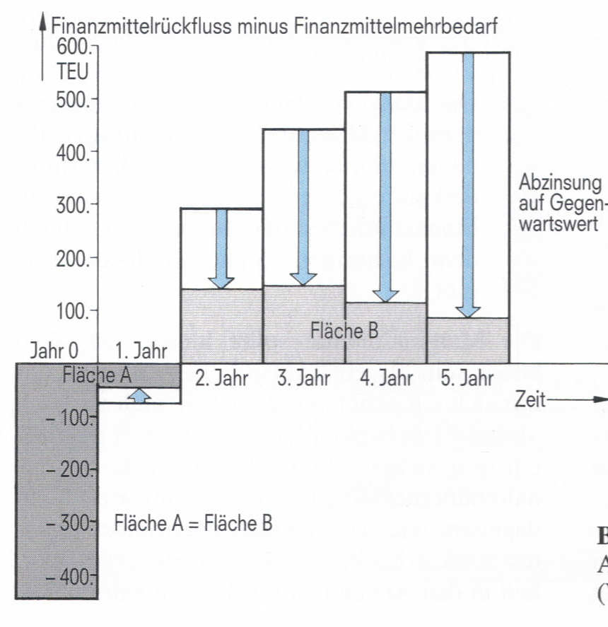
Projektdefinition
Wirtschaftlichkeitsbetrachtung (4)
Marginalrenditerechnung – Interne Zinsfussmethode
Gegenüberstellung von Finanzmittelbedarf und Finanzmittelrückfluss
  Betrachtung vor, während und nach einem Projekt
Notes:
Ist die nach der internen Zinsfußmethode ermittelte Verzinsung des zusätzlichen Kapitaleinsatzes nach Tilgung für das einzelne Investitionsobjekt über dessen wirtschaftliche Lebensdauer.
Fläche A = bis dato aufgelaufene Kosten mit Bankzinsen berechnet.
Fläche B = eingenommene Beträge auf „heute“ mit errechnetem Zinsfuß (Marginalrendite) zurückgerechnet.

Slide 15
Projektdefinition
Wirtschaftlichkeitsbetrachtung (5)
EVA – Geschäftswertbeitrag – GWB
  Der GWB ist das Ergebnis nach Steuern, reduziert um die Kapitalkosten auf das Geschäftsvermögen
GWB
4‘5
Geschäfts-
ergebnis
Kosten des
Geschäfts-
vermögens
vor Finanzierungs-
zinsen und
nach Steuern
Kapitalkosten
13'
8‘5
Geschäftsvermögen: 100´
Kapitalkostensatz: 8,5 %

Slide 16
Projektdefinition
Wirtschaftlichkeitsbetrachtung (6)
Nutzwertanalyse = Gegenüberstellung von Alternativen
  Bewertungskriterien
    Ergonomie der Benutzeroberfläche
    Pflege- und Wartungsfreundlichkeit
    Zukunftssicherheit, Marktaussichten
    Beschleunigung des Informationsflusses
    Ablauforganisatorische Transparenz
    Flexibilität in der Funktionsanpassung
    Beschleunigung von Durchlaufzeiten
    Umweltfreundlichkeit
  Ablauf
    Vorhabenalternativen festlegen
    Bewertungskriterien definieren
    Gewichtungsfaktoren bestimmen
    Zielerreichungsfaktoren ermitteln
    Nutzwerte der einzelnen Bewertungskriterien festlegen
    Gesamtnutzwerte der Alternativen errechnen
    Rangfolge der Alternativen aufstellen
Notes:
Als Ergänzung einer anderen Wirtschaftlichkeitsbetrachung

Slide 17
Projektdefinition
Projektorganisation (1)
Gesamtheit der Organisationseinheiten und der aufbau- und ablauforganisatorischen Regelungen zur Abwicklung eines bestimmten Projekts – DIN 69901

Slide 18
Projektdefinition
Projektorganisation (2)
Organisationsstrukturen
  Linienorganisationen
    Betriebe-Organisation = Vertrieb und Entwicklung
    Werke-Organisation = Fertigung und Entwicklung
  Projektorganisationen
    Reine Projektorganisation
    Einfluss-Projektorganisation
    Matrix-Projektorganisation
    Auftrag-Projektorganisation
    Projektmanagement in der Linie
  Unternehmensüberschreitende Projektorganisationen
    Einzelauftragsorganisation – Verantwortung beim Auftraggeber
    Konsortialorganisation – Verantwortung geregelt im Konsortialvertrag
    Generalunternehmerorganisation – Verantwortung bei einem Unternehmen

Slide 19
Projektdefinition
Projektorganisation – Vor- und Nachteile (1)
Art der Projektorganisation | Vorteile | Nachteile
Reine Projektorganisation | PL hat volle Kompetenz Kürzeste Kommunikationswege und geringster „Overhead“ Optimale Ausrichtung auf das Projektziel | Gefahr des Etablierens der Projektgruppe nach Projektende Versetzungsprobleme nach Projektende Gefahr von Parallelentwicklungen in Projekt und benachbarter Linie
Einfluss-Projektorganisation | Getrennt aufgehängte Entwicklungsbereiche können zu einer gesteuerten Kooperation veranlasst werden Geringste Veränderungen in der bestehenden Organisation | PL hat kaum Weisungsbefugnis Keine personifizierte Verantwortung Hoher Koordinierungsaufwand
Matrix-Projektorganisation | Schnelle Zusammenfassung von interdisziplinären Gruppen Keine Versetzungsprobleme bei Projektbeginn und –ende Förderung des Synergieeffekts | Projektmitarbeiter dienen „zwei Herren“ Hohe Konfliktträchtigkeit zwischen Projekt und Linie
Auftrags-Projektorganisation | Klare Kompetenzabgrenzung zwischen Projekt und Linie Leichte Einbindung beliebiger Unterauftragnehmer (auch ausserhalb des eigenen Unternehmens) Grosse Flexibilität bei Multiprojekten | Notwendigkeit der eigenen Organisationssäule Konkurrenzdenken der Organisationssäulen Gefahr der „Bürokratisierung“ des Projektmanagements
Projektmanagement in der Linie | Alle Vorteile der reinen Projektorganisation Keine Notwendigkeit von Personalversetzung | Nur kleinere Entwicklungsaufgaben möglich Nicht immer das fachlich und qualitativ richtige Personal verfügbar

Slide 20
Projektdefinition
Projektorganisation – Vor- und Nachteile (2)
Art der Projektorganisation | Vorteile | Nachteile
Reine Projektorganisation | PL hat volle Kompetenz Kürzeste Kommunikationswege und geringster „Overhead“ Optimale Ausrichtung auf das Projektziel | Gefahr des Etablierens der Projektgruppe nach Projektende Versetzungsprobleme nach Projektende Gefahr von Parallelentwicklungen in Projekt und benachbarter Linie
Einfluss-Projektorganisation | Getrennt aufgehängte Entwicklungsbereiche können zu einer gesteuerten Kooperation veranlasst werden Geringste Veränderungen in der bestehenden Organisation | PL hat kaum Weisungsbefugnis Keine personifizierte Verantwortung Hoher Koordinierungsaufwand

Slide 21
Projektdefinition
Projektorganisation – Vor- und Nachteile (3)
Art der Projektorganisation | Vorteile | Nachteile
Matrix-Projektorganisation | Schnelle Zusammenfassung von interdisziplinären Gruppen Keine Versetzungsprobleme bei Projektbeginn und –ende Förderung des Synergieeffekts | Projektmitarbeiter dienen „zwei Herren“ Hohe Konfliktträchtigkeit zwischen Projekt und Linie
Auftrags-Projektorganisation | Klare Kompetenzabgrenzung zwischen Projekt und Linie Leichte Einbindung beliebiger Unterauftragnehmer (auch ausserhalb des eigenen Unternehmens) Grosse Flexibilität bei Multiprojekten | Notwendigkeit der eigenen Organisationssäule Konkurrenzdenken der Organisationssäulen Gefahr der „Bürokratisierung“ des Projektmanagements
Projektmanagement in der Linie | Alle Vorteile der reinen Projektorganisation Keine Notwendigkeit von Personalversetzung | Nur kleinere Entwicklungsaufgaben möglich Nicht immer das fachlich und qualitativ richtige Personal verfügbar

Slide 22
Projektdefinition
Projektgremien
Planungsgremien
  Planungsteam
  Planungsausschuss
  Produktarbeitskreis
Beratungsgremien
  Beratungsausschuss
  Anwenderkreise
  Nutzergremien
Steuerungsgremien
  Produktentwicklungsgruppe
  Systementwicklungsgruppe
  Change Control Board
Entscheidungsgremien
  Entscheidungsausschuss

Slide 23
Projektdefinition
Projektleiter
Aufgaben
  Organisieren der Projektgruppen
  Definieren und Strukturieren der technischen Aufgabenstellung
  Planen und Kontrollieren der Projektaufgabe
  Führen der Projektmitarbeiter
  Koordinieren der Partnerstellen
  Informieren der zuständigen Leitungsgremien
  Durchführen des Projektabschlusses
  Moderieren von Beratungs- und Steuerungsgremien

Slide 24
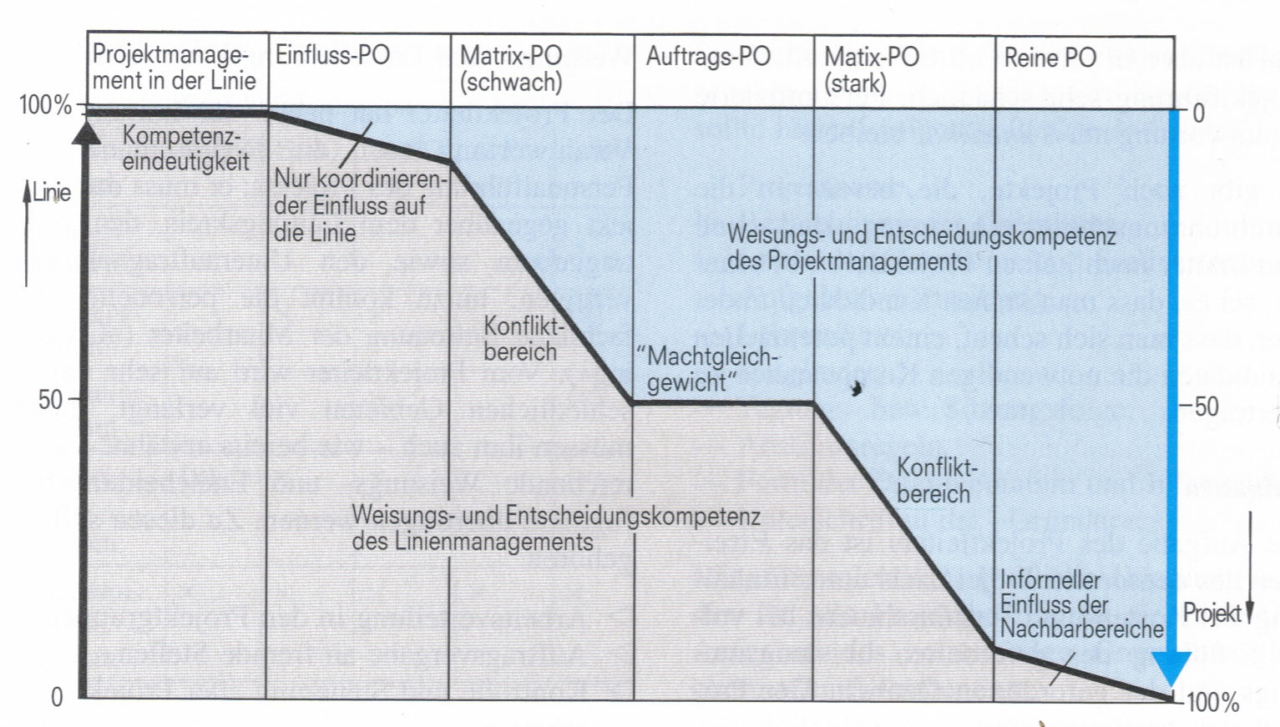
Projektdefinition
Projektleiter - Kompetenz

Slide 25
Projektdefinition
Projektleiter - Kompetenz
Projektmanage-
ment in der Linie
Matrix – PO
(schwach)
Matrix – PO
(stark)
Reine - PO
Einfluss - PO
Auftrags - PO
100%
0%
Linie
Weisungs- und Entscheidungskompetenz
des Projektmanagements
Projekt
50%
50%
Weisungs- und Entscheidungskompetenz
des Linienmanagements
0%
100%

Slide 26
Projektdefinition
Prozessorganisation (1)
Die Prozessorganisation gliedert den Projektablauf
Sie ist unterteilt in Phasen
Am Ende einer Phase muss das Phasenziel erreicht sein, auch Phasenergebnis genannt
  Produktorientierte Phasenergebnisse
    Leistungsbeschreibung
    Source - Programme
    Prinzipmuster
    Test- und Prüfberichte
      Als Hardware, Software oder Dokumentation
  Projektbezogene Phasenergebnisse
    Projektpläne – Projektstruktur-, Einsatzmittel-, Kostenplan
    Projektberichte – Reviewprotokoll, Phasenabschlussbericht
Der Phasenabschluss regelt die Abnahmeprozedur

Slide 27
Projektdefinition
Prozessorganisation (2)
Kontrollinstanzen wirken für die Qualitätssicherung
  Qualitätssicherungsstellen
  Reviewgruppen
  Prüfstellen
Sie stellen sicher, dass die Phasenergebnisse den qualitativen, wirtschaftlichen und termingerechten Vorgaben aus den Planungsvorgaben entsprechen

Slide 28
Projektdefinition
Prozessorganisation (3)
Unterteilung des Prozesses ist hierarchisch
  Ebene – Prozessabschnitte z.B. Planung
  Ebene – Prozessphasen z.B. Systementwurf
  Ebene – Prozessschritte z.B.Prüfmittelbeschreibung
Meilensteine bilden Entscheidungszäsuren
Meilensteine sind erreicht, wenn nachgewiesen ist, dass alle vorher festgelegten Ergebnisse vorliegen
Meilensteine können sein:
  Planungsfreigabe Projektierungsfreigabe
  Entwurfsfreigabe Realisierungsfreigabe
  Erprobungsfreigabe Entwicklungsabnahme
  Fertigungsfreigabe Lieferfreigabe
  Fertigungsende Betreuungsende

Slide 29
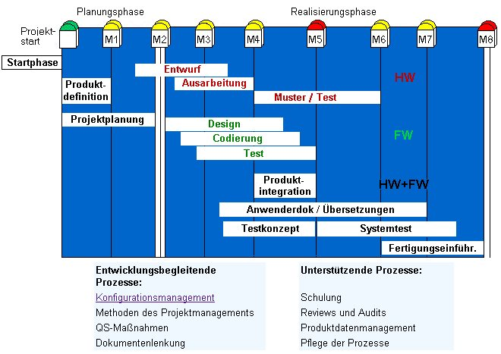
Projektdefinition
Prozessorganisation – Hard-/Firmwareentwicklung

Slide 30
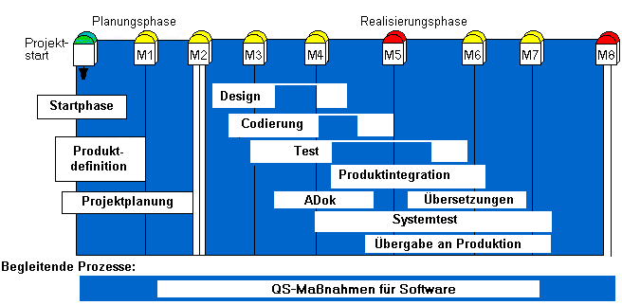
Projektdefinition
Prozessorganisation - Softwareentwicklung

